Slide 1
ΨΗΦΙΑΚΟ ΜΑΡΚΕΤΙΝΓΚ & ΣΤΡΑΤΗΓΙΚΗ
Marketing Funnel & Buyer Personas
Θεωρητικό πλαίσιο ανάλυσης κοινού, στάδια χωνιού πωλήσεων και ολοκληρωμένη εφαρμογή στην πράξη.

Slide 2

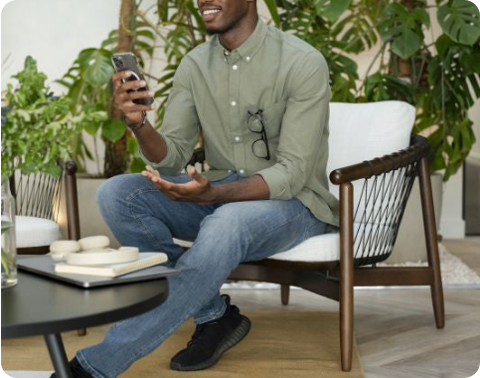
ΘΕΩΡΙΑ: ΤΟ ΚΟΙΝΟ ΜΑΣ
Τι είναι η Buyer Persona;
Ο Ιδανικός Πελάτης
Μια ημι-φανταστική αναπαράσταση του πελάτη βασισμένη σε πραγματικά δεδομένα και έρευνα αγοράς.
Γιατί είναι απαραίτητη;
Βοηθά στην κατανόηση των αναγκών, των φόβων και της καθημερινότητας του χρήστη πριν τη δημιουργία διαφημίσεων.
Πέρα από τα Δημογραφικά
Εστιάζει στα ψυχογραφικά χαρακτηριστικά: κίνητρα, ανασφάλειες και συνήθειες λήψης αποφάσεων.

Slide 3




ΔΟΜΗ ΠΡΟΦΙΛ
Οι 4 Πυλώνες μιας Σωστής Persona
Προφίλ
Στόχοι
Εμπόδια
Κανάλια
Όνομα, ηλικία, επάγγελμα και τρόπος ζωής.
Επιθυμίες και αποτελέσματα που επιδιώκει.
Φόβοι, έλλειψη χρόνου και δισταγμοί.
Αγαπημένα social media και πηγές ενημέρωσης.

Slide 4
ΘΕΩΡΙΑ: ΤΟ ΤΑΞΙΔΙ ΤΟΥ ΠΕΛΑΤΗ
Η Διαδρομή του Marketing Funnel
ΣΤΑΔΙΟ 01
ΣΤΑΔΙΟ 02
ΣΤΑΔΙΟ 03
ΣΤΑΔΙΟ 04
Awareness
Interest
Decision
Action
Αναγνώριση προβλήματος από τον χρήστη.
Αναζήτηση λύσεων και αξιολόγηση επιλογών.
Σύγκριση και υπέρβαση των τελικών δισταγμών.
Ολοκλήρωση αγοράς και πρώτη χρήση.

Slide 5
ΜΕΘΟΔΟΛΟΓΙΑ ΣΧΕΔΙΑΣΜΟΥ
Στρατηγική (Αριστερά) vs Ενέργειες (Δεξιά)
Stages & Strategy
Actions
Ψυχολογία: Τι νιώθει ή τι φοβάται ο πελάτης.
Εργαλεία: Social video, guides και landing pages.
Στόχος: Τι θέλει να πετύχει η επιχείρηση.
Προσφορές: Δωρεάν δοκιμές και demo παρουσιάσεις.
Καθοδήγηση: Μετάβαση στο επόμενο επίπεδο.
Onboarding: Απλοποίηση πληρωμής και έναρξης.

Slide 6

ΕΦΑΡΜΟΓΗ ΣΤΗΝ ΠΡΑΞΗ
Λυμένο Παράδειγμα για την Τάξη
Εφαρμογή «FitHome»: Πλήρης ανάλυση Buyer Persona και Funnel για μια συνδρομητική εφαρμογή γυμναστικής στο σπίτι.

Slide 7

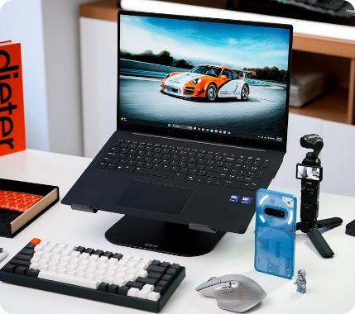
ΛΥΜΕΝΟ ΠΑΡΑΔΕΙΓΜΑ: PERSONA
«Ο Αγχωμένος Γιώργος» (22 ετών)
Προφίλ & Καθημερινότητα
Φοιτητής με απογευματινή εργασία και πολλές ώρες στον υπολογιστή.
Στόχος
Βελτίωση αντοχής και ενέργειας με προπόνηση 20 λεπτών.
Μεγαλύτερο Εμπόδιο
Έλλειψη χρόνου για μετακινήσεις και περιορισμένος προϋπολογισμός.
Συχνές Πλατφόρμες
Instagram Reels, TikTok και YouTube Shorts.

Slide 8
ΣΤΑΔΙΟ 1: AWARENESS
Εφαρμογή FitHome: Προσέλκυση
Στρατηγική & Πελάτης
Ενέργειες Υλοποίησης
Πελάτης: Νιώθει κούραση και βαριέται τις μετακινήσεις στο γυμναστήριο.
TikTok/Reels: Σύντομο χιουμοριστικό βίντεο σύγκρισης.
Content: Άρθρο για ασκήσεις χωρίς εξοπλισμό.
Στόχος: Να κατανοήσει ότι αρκούν 20 λεπτά άσκησης στο σαλόνι.
Free PDF: Οδηγός προγράμματος για αρχάριους.

Slide 9
ΣΤΑΔΙΟ 2: INTEREST
Εφαρμογή FitHome: Ενδιαφέρον
Στρατηγική & Πελάτης
Ενέργειες Υλοποίησης
Πελάτης: Ψάχνει εφαρμογές fitness στο Google Play και App Store.
Free Trial: Δωρεάν δοκιμή 7 ημερών χωρίς κάρτα.
Email Series: Σειρά 3 μηνυμάτων με συμβουλές διατροφής.
Στόχος: Να δοκιμάσει το app μας ως την πιο εύχρηστη επιλογή.
Quiz: Διαδραστικό τεστ επιλογής προγράμματος.

Slide 10
ΣΤΑΔΙΟ 3: DECISION
Εφαρμογή FitHome: Απόφαση
Στρατηγική & Πελάτης
Ενέργειες Υλοποίησης
Πελάτης: Του αρέσει η εμπειρία αλλά διστάζει για το κόστος.
Testimonials: Βίντεο μαρτυριών από άλλους φοιτητές.
Στόχος: Εξάλειψη ρίσκου και απόδειξη αξίας της συνδρομής.
Live Demo: Ζωντανή προπόνηση γνωριμίας με γυμναστή.
Προσφορά: Έκπτωση 40% στην ετήσια συνδρομή.

Slide 11
ΣΤΑΔΙΟ 4: ACTION
Εφαρμογή FitHome: Ενεργοποίηση
Ενέργειες Υλοποίησης
Στρατηγική & Πελάτης
Easy Checkout: Πληρωμή με ένα κλικ μέσω Apple/Google Pay.
Πελάτης: Πείστηκε και είναι έτοιμος να ξεκινήσει σήμερα.
Στόχος: Άμεση και ομαλή εκκίνηση της πρώτης προπόνησης.
Onboarding: Άμεση ρύθμιση ημερήσιων ειδοποιήσεων.
Quick Start: Σύντομο ζέσταμα 3 λεπτών κατά την είσοδο.

Slide 12
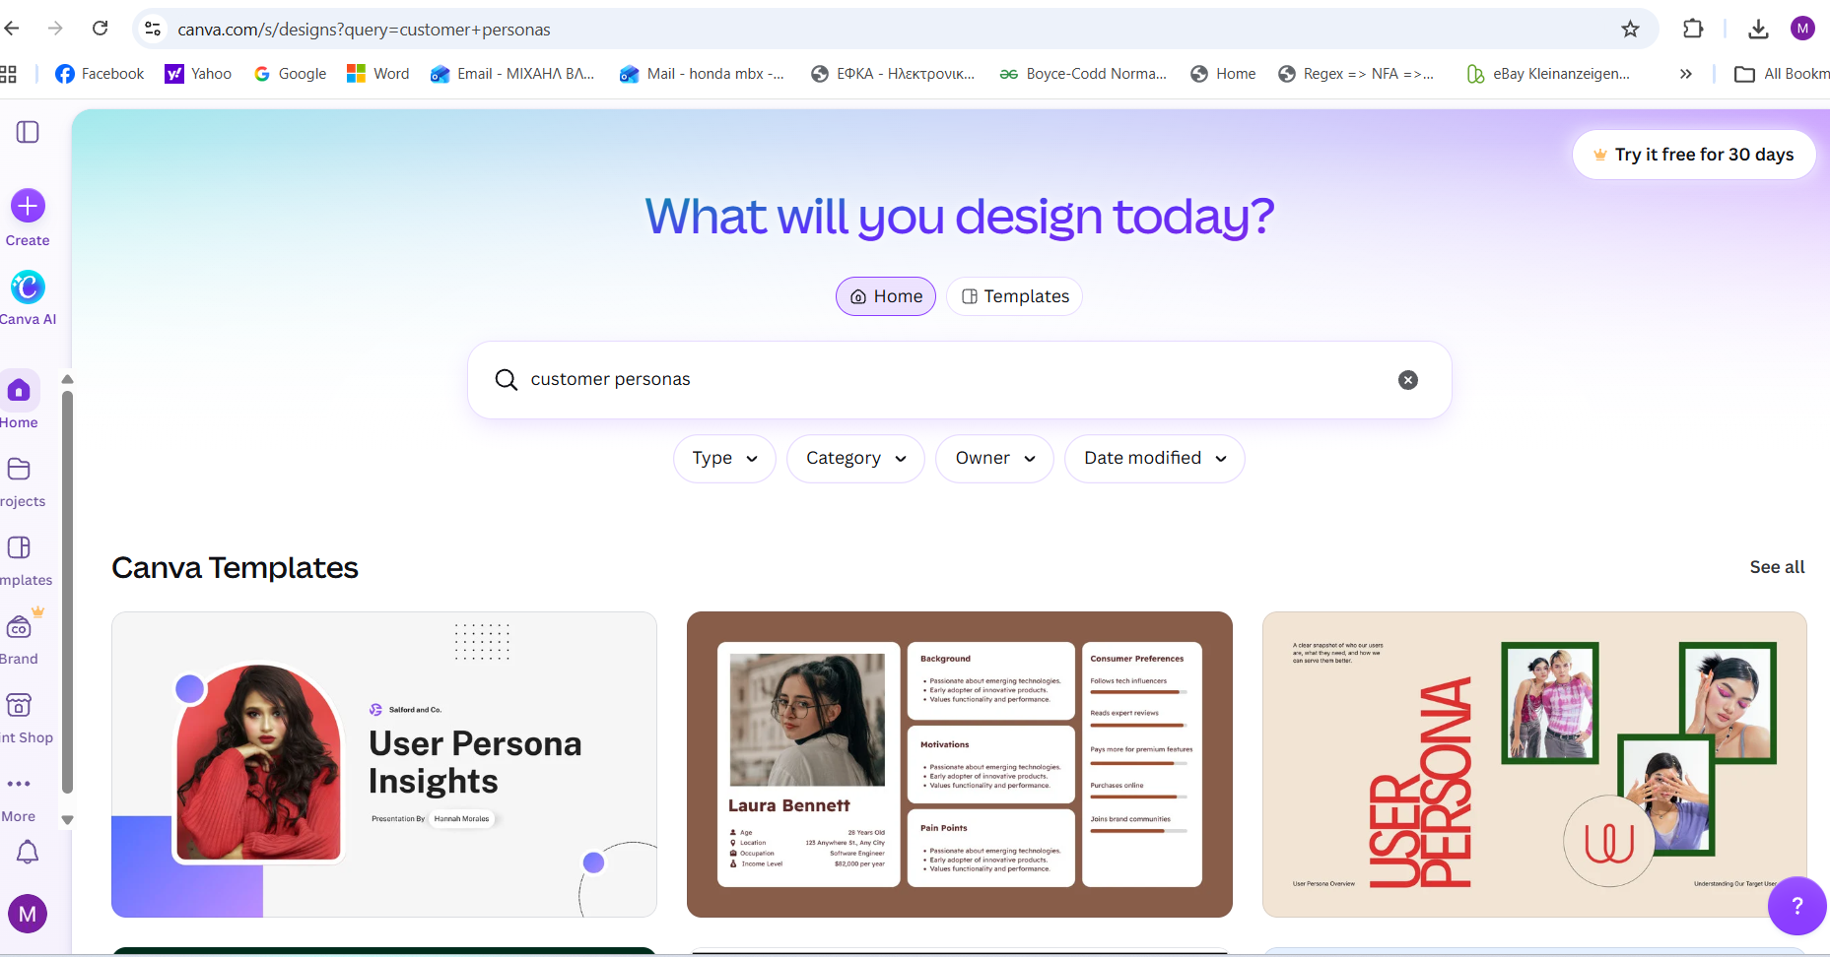

Slide 13


Image Sources
http://culturacreative.com/cdn/shop/files/1215bb6aedca848ca4492278ea6d6faf.jpg?v=1785532041
Source: culturacreative.com
https://i.ytimg.com/vi/a9HE-3rvi3I/maxresdefault.jpg
Source: www.youtube.com

